Slide 1







CONTROL DE GESTIÓN
Virgin Group Limited José Marambio

Slide 2
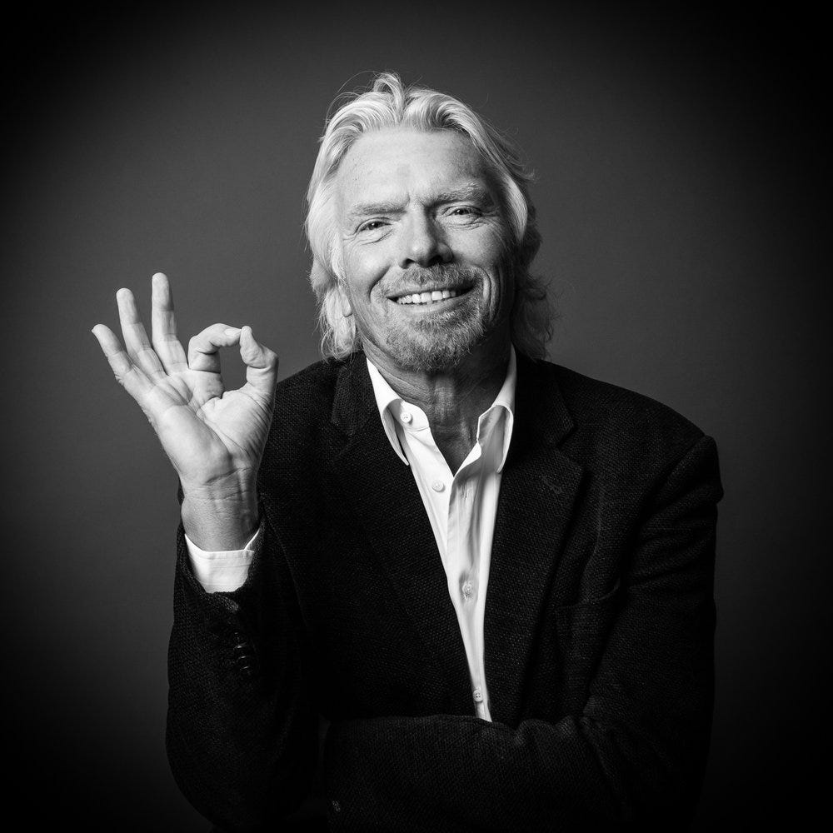
Virgin Group Limited es una sociedad que se especializa en viajes y entretenimiento, fue fundada por Richard Branson y se diversifica por diferentes industrias, viajes, ocio, teléfonos móviles, entretenimiento minorista y finanzas personales.
Emprendimiento, innovación, responsabilidad social y disrupción del mercado.

Slide 3


Componentes del Sistema VIRGIN.
Entradas, procesos, salidas y retroalimentación.

